Slide 1
ÁREA DE SALUD VALLADOLID ESTE
PROTOCOLO DE COORDINACIÓN
Dr. José María Pino Morales

Slide 3
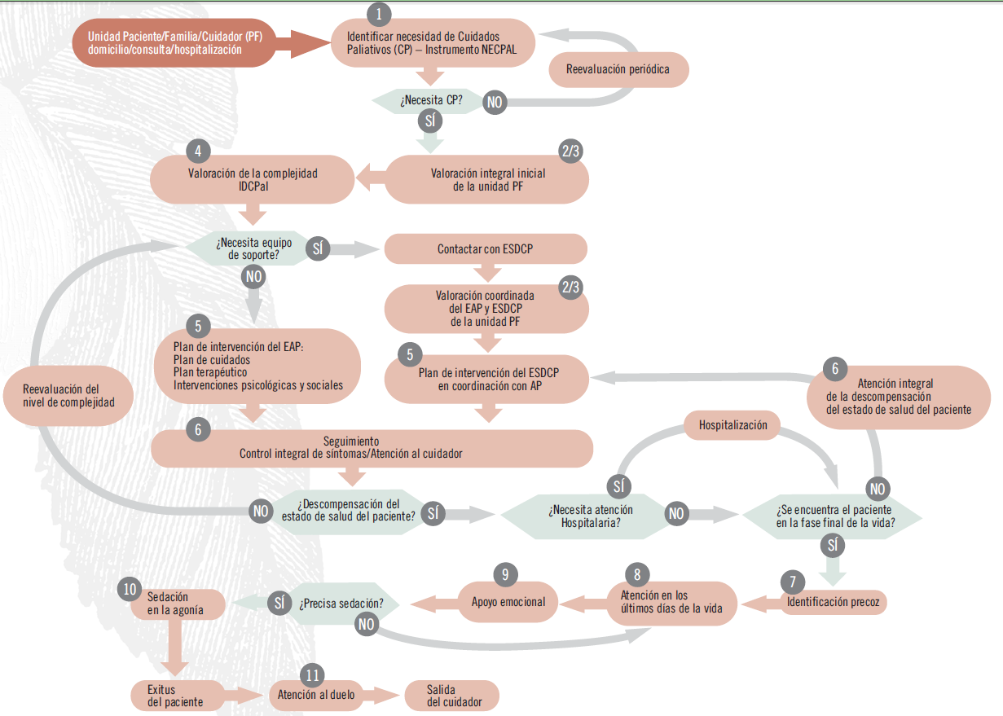
CUIDADOS PALIATIVOS
Protocolo de Coordinación
Base del Protocolo
Notes:
SIGNIFICADO DE LAS SIGLAS
EMS. Emergencias Sanitarias
UMES. Unidad Medicalizada de Emergencias Sanitarias
SVB. Soporte Vital Básico
EAP. Equipos de Atención Primaria
ESDCP. Equipo de Soporte Domiciliario de Cuidados Paliativos
HADO. Hospitalización a Domicilio.
UHCP. Unidad Hospitalaria de Cuidados Paliativos.
AECC. Asociación Española Contra el Cáncer
EAPS. Equipo de Atención Psicosocial

Slide 4
Área de Salud VALLADOLID ESTE
CUIDADOS PALIATIVOS
Protocolo de Coordinación
Índice
1
Recursos asistenciales
6
Seguimiento / Reevaluación
2
Identificación / Valoración inicial
7
Atención Crisis de Necesidad
3
Contacto Recursos Avanzados
8
Ingreso. Continuidad asistencial
4
Valoración Coordinada
9
Últimos días
5
Plan de intervención
10
Cierre del Proceso

Slide 5
1
Recursos Asistenciales
Recursos Avanzados Propios
Recursos Convencionales
1 ESDCP
1 MED y 1 ENF
1 HADO
1 MED y 3 ENF
EAPs
12 Urbanos
11 Rurales
1 Semiurbano
HOSPITALES
H. Clínico Universitario
H. Medina del Campo
1 PED HCU
1 ENF GEST
ONCO HMC
Recursos
Avanzados Concertados
PACs
PAC Rondilla
PAC Pilarica
11 PACs Rurales
EMS
CCU
UMEs
SVB
AECC
Trabajo Social
Psicóloga
H. Benito Menni
10 camas
Notes:
SIGNIFICADO DE LAS SIGLAS
EMS. Emergencias Sanitarias
UMES. Unidad Medicalizada de Emergencias Sanitarias
SVB. Soporte Vital Básico
EAP. Equipos de Atención Primaria
ESDCP. Equipo de Soporte Domiciliario de Cuidados Paliativos
HADO. Hospitalización a Domicilio.
UHCP. Unidad Hospitalaria de Cuidados Paliativos.
AECC. Asociación Española Contra el Cáncer
EAPS. Equipo de Atención Psicosocial

Slide 6
CUIDADOS PALIATIVOS
Protocolo de Coordinación
Estructura de las FICHAS
Quién
Dónde
Cuándo
Cómo
Qué

Slide 7
Protocolo de Coordinación
2.1
Identificación del paciente
AP
At. Hospitalaria
Médico, Enfermera Responsable ingreso
Médico, Enfermera Referencia C. Paliativos
Hospitalización
Herramienta NECPAL / Ficha 1 PAI CP
Incluir en Hª Clínica: código CIE-10 Z51.5
Paciente con características clínicas de situación paliativa
Identificación del paciente como paliativo
Quién
Médico, Enfermera, Trabajo Social
Dónde
Domicilio
Consulta C Salud
Herramienta NECPAL / PAI CP
Cuándo
Paciente con características clínicas de situación paliativa
Cómo
Identificación del paciente como paliativo
Qué
Incluir en Hª Clínica con el proceso «Cuidados Paliativos»

Slide 8
Protocolo de Coordinación
2.2
Valoración integral inicial
AP
At. Hospitalaria
Médico, Enfermera Responsable ingreso
Médico, Enfermera Referencia C. Paliativos
Hospitalización
Instrumento IDC-Pal/ Ficha 1 PAI CP
Tras identificar necesidades paliativas
Valoración integral
Interconsulta al médico de referencia en Cuidados Paliativos
Determinar si precisa apoyo ESDCP/HADO
Quién
Médico, Enfermera, Trabajo Social
Dónde
Domicilio
Consulta C Salud
Instrumento IDC-Pal/ PAI CP
Cuándo
Tras identificar necesidades paliativas
Cómo
Valoración integral
Qué
Valoración socio-familiar
Valoración del cuidador principal
Determinar si apoyo ESDCP/HADO

Slide 9
Protocolo de Coordinación
3
Contacto con Recursos Avanzados desde AP
Quién
Médico AP, Enfermera AP
Dónde
Desde el Centro de Salud
Qué
Interconsulta telefónica
Interconsulta por correo electrónico
3.- Situación no compleja con necesidad de intervención puntual
Cuándo
1.- Cualquier situación altamente compleja
Cómo
Visitas coordinadas entre EAP Y ESDCP/HADO
Asesoramiento telefónico
2.- Al menos 2 elementos de complejidad

Slide 10
Protocolo de Coordinación
4
Valoración Coordinada EAP y ESDCP/HADO
Quién
Profesionales responsables del paciente en el EAP
Profesionales ESDCP/HADO
Dónde
Domicilio del paciente
Según indica el PAI CP
En fecha pactada con ESDCP / HADO
Cuándo
A las 48 h del alta si el paciente ha estado ingresado
Cómo
Valoración para identificar: problemas físicos, psicológicos, espirituales de paciente y familia
Qué

Slide 11
Protocolo de Coordinación
5
Plan de intervención
Quién
Médico y Enfermera AP // Médico y Enfermera ESDCP/HADO
Trabajador social AP y/o AH
Dónde
Domicilio y/o Centro de Salud
Según indica PAI CP
Cuándo
Después de la valoración
Cómo
Actuaciones a realizar para dar respuesta a las necesidades detectadas
Qué
Psicólogo (si precisa según el resultado de la valoración)
En primeras 48 h del alta o tras la atención por Sº Urgencias/PAC/Emerg. Sanitarias
Siempre que haya cambios en su estado de salud/situación sociofamiliar

Slide 12
Protocolo de Coordinación
6
Seguimiento y reevaluación
Quién
Profesionales EAP (médico, enfermera, trabajador social)
Profesionales ESDCP / HADO
Dónde
Domicilio
Hospitalización
Contacto telefónico con paciente-familia
Atención directa en domicilio
Cuándo
La periodicidad depende del nivel de complejidad y plan intervención
Cómo
Actividades indicadas en el PAI CP
Qué

Slide 13
Protocolo de Coordinación
7
Atención a la crisis de necesidad
Descompensaciones/
Urgencias en
Horario laboral
Estancia en
Sº Urgencias
Descompensaciones/
Urgencias
Fuera de horario laboral

Slide 14
Protocolo de Coordinación
8
Paciente ingresado. Continuidad al alta
Quién
Profesionales EAP / Profesionales Hospital (médico, enfermera, trabajador social)
Profesionales ESDCP / HADO
Dónde
Hospital antes del alta
Médico/ Enfermera de referencia en Cuidados Paliativos en Hospital valoran al paciente antes del alta y proponen si necesita recurso avanzado
Cuándo
Cuando se decida el alta del paciente
Cómo
Valoración del paciente para identificar la necesidad de apoyo por ESDCP/HADO
Qué
Domicilio tras el alta
Valoración sociofamiliar
El trabajador social del hospital valora al paciente antes del alta y se comunica con trabajador social de AP

Slide 15
Protocolo de Coordinación
9
Identificación precoz y atención en los últimos días
Quién
Profesionales EAP / Profesionales Hospital (médico, enfermera, trabajador social)
Profesionales ESDCP / HADO
Dónde
Domicilio del paciente
Identificación y atención del paciente en situación de últimos días
Cuándo
Cuando se detecte la presencia de signos que indiquen un pronóstico vital estimado en días
Cómo
Determinar el momento de últimos días
Qué
Garantizar el mayor bienestar a paciente y familia
Documento de instrucciones previas
Apoyo emocional a paciente / familia
Sedación en agonía

Slide 16
Protocolo de Coordinación
10
Cierre del Proceso «Cuidados Paliativos»
Quién
Profesionales EAP / Profesionales Hospital (médico, enfermera, trabajador social)
Profesionales ESDCP / HADO
Dónde
Domicilio /Hospital
Consulta AP
Atención al duelo de familia y cuidador según PAI CP
Cambio de estado a éxitus en TSI
Cuándo
Tras fallecimiento del paciente
Cómo
Éxitus del paciente
Qué
Cierre historia clínica

Slide 17
ÁREA DE SALUD VALLADOLID ESTE
PROTOCOLO DE COORDINACIÓN
Dr. José María Pino Morales

